Slide 1
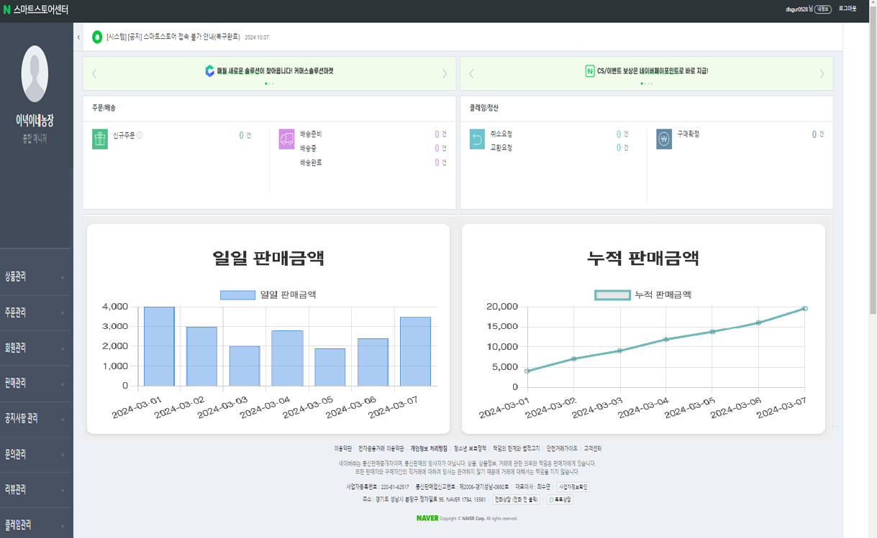



기본 대시보드 설계
이인혁
스마트스토어 관리자 계정으로
로그인 한 후 초기페이지.
1.각각 항목을 클릭시 세부항목이
나타나며 세부 항목으로 이동
2,3,4: N건을 클릭하면 해당 항목 관리 페이지로 이동
5.고객이 구매확정을 클릭시
하나씩 카운트 됨
2
3
4
5
1
공지사항관리 클릭 예시
일일매출액 추이
누적매출액 추이

Slide 2
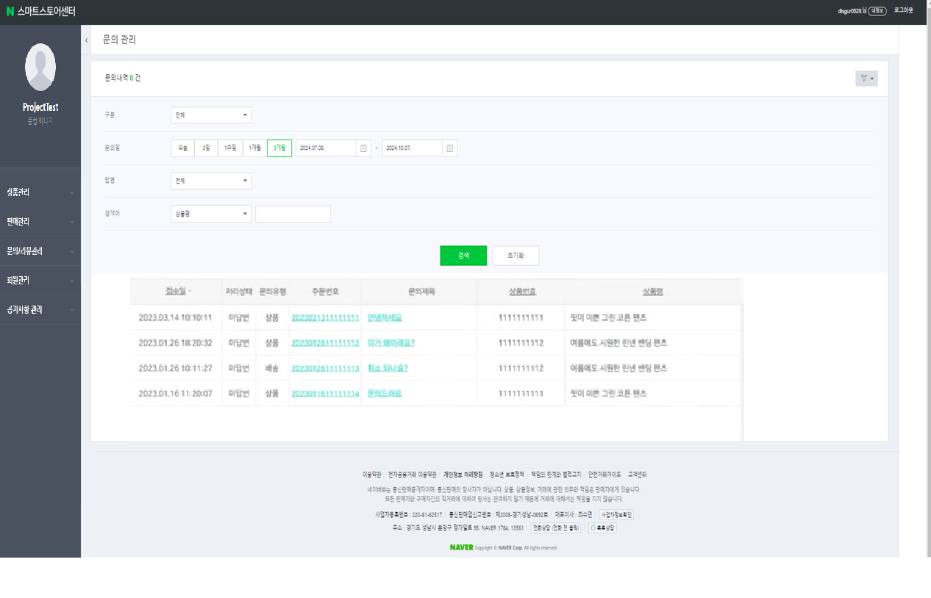
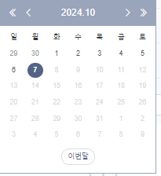


이인혁
좌측 사이드바에서 문의 관리
클릭시 나타나는 페이지.
사용자의 문의에 대한 답변과
취소,교환요청을 처리한다.
1.검색버튼 클릭시 사용자가
선택한 옵션대로 문의검색
2.초기화버튼 클릭시
사용자가 설정한 옵션 초기화
3.처리하기 버튼이나 문의 텍스트
클릭시 문의 상세보기 페이지로 이동
전체,상품 문의,취소,교환 선택가능
달력모양 클릭시 캘린더로 날짜를 선택할 수 있음
문의일을 선택 할 수 있으며 선택시 우측에 보이는 날짜의 범위와 연동됨
3
처리하기 버튼을 클릭하거나 텍스트를 클릭해도 문의 상세보기 가능
문의 상세는 팝업 형태로 제공
검색에대한 결과 예시.
클릭시 문의 확인 가능
1
2
3
처리상태는 문의 유형에 따라
미처리,처리,답변완료,미답변으로 변경

Slide 3
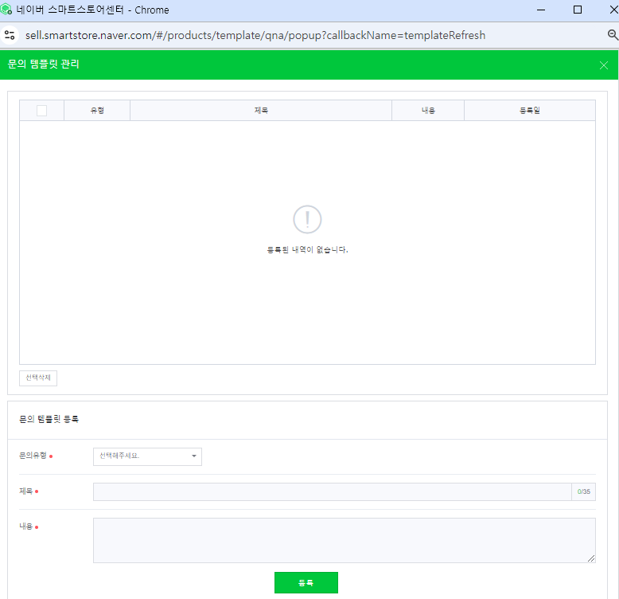
이인혁
문의 상세보기 페이지
문의 처리클릭시 나타나는 팝업
페이지.
문의관리
해당 공간에 문의 내역표시.
타이틀로는
체크박스,문의유형,제목,내용,등록일,
처리상태
문의처리
전체,상품 문의,취소,교환 선택가능

Slide 4
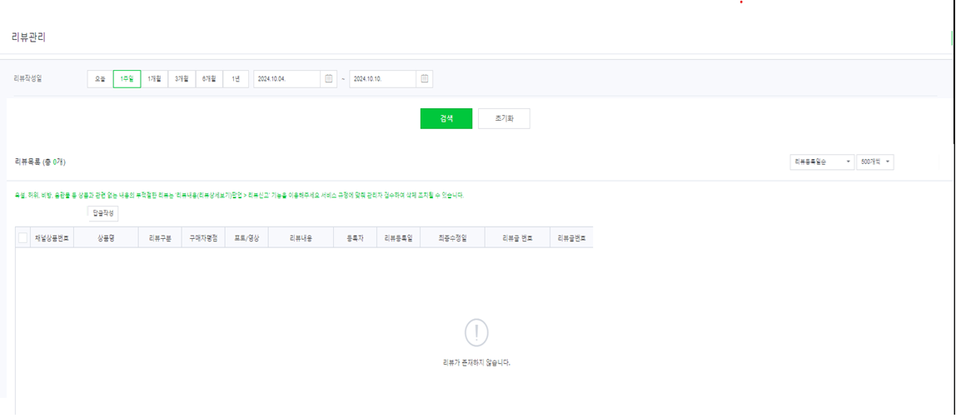
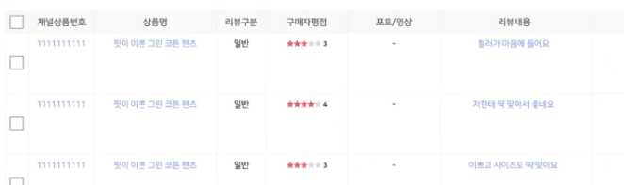
이인혁
리뷰관리 항복 클릭시 나오는 페이지
1.검색버튼 클릭시 사용자가 설정한 옵션대로 리뷰가 검색됨
검색결과는 아래 표시됨
2.초기화 버튼 클릭시 모든 옵션이 초기화
문의일을 선택 할 수 있으며 선택시 우측에 보이는 날짜의 범위와 연동됨
1
2
사용자가 보고자하는
리뷰 개수 설정 가능
리뷰 검색시 테이블 명
체크박스 | 상품명 | 상품번호 | 리뷰내용 | 리뷰등록자 | 리뷰등록일 | 리뷰 글번호
리뷰 검색결과 예시

